Slide 1
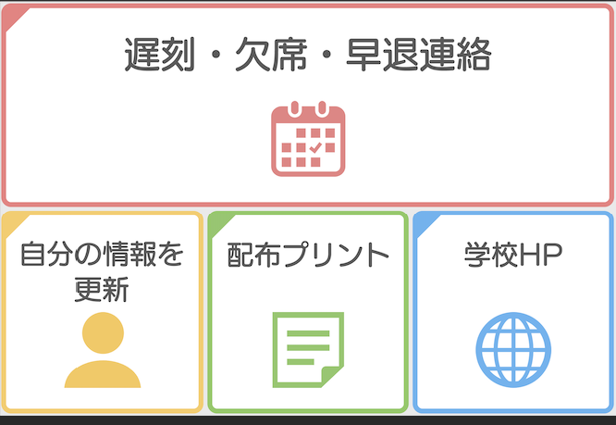

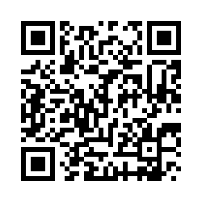
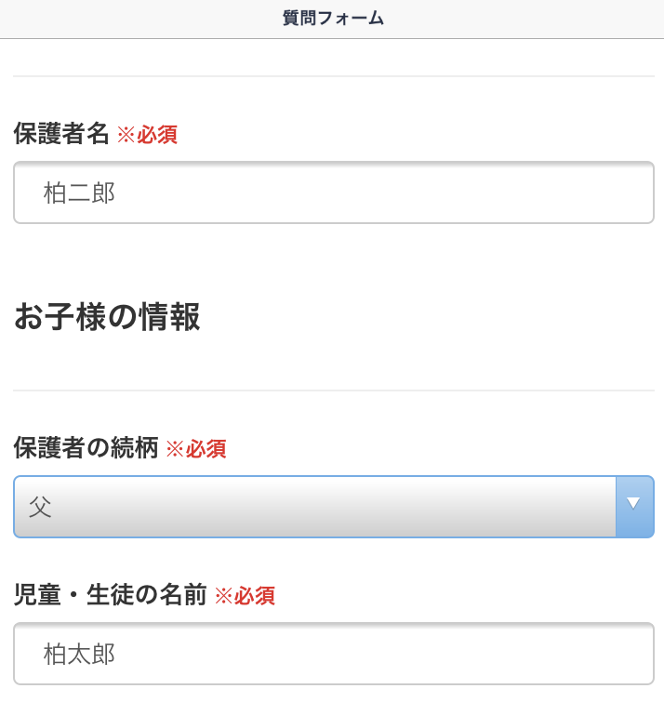
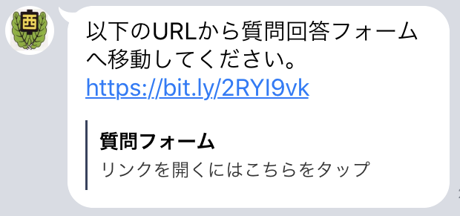

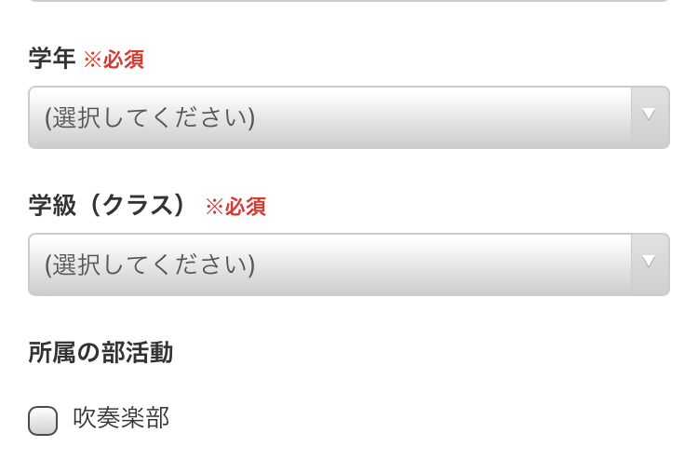
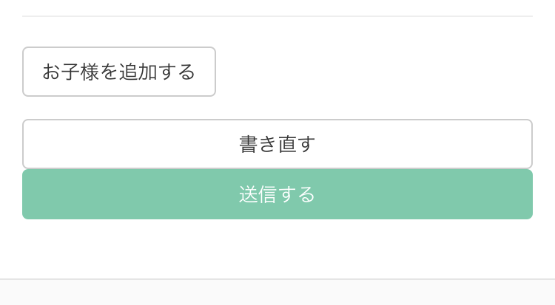
【2023年度 松葉中学校】スマートフォンでの登録方法
① 下記QRコードから「友だち追加」（LINEアプリの友だちタブを開き、画面右上にある友だち追加ボタン＞[QRコード]をタップして、コードリーダーでスキャン）してください。
② 下図のようなリッチメニューが表示され、トーク画面に③が表示されます。
※「メニュー」をタップすると表示と非表示を切り替えられます。
⇒
QRコード
③「友だち登録」が完了すると、トーク画面にシステムの利用に必要な情報を入力するフォームのURLが自動送信されてきます。必ず登録フォームにアクセスして、④⑤の必要情報を入力してください。
※画像はイメージです
④下図のように質問項目が複数表示されますので、順次回答してください。
学校側のシステムで表示される名前です。
⇒
https://bit.ly（以降は個別のURL表記となります）
学校側の名簿と照会しますのでフルネームを入力してください。
⑤これで設定は完了です。なお登録後に情報を更新（編集）したい時は、リッチメニューの「自分の情報を更新する」ボタンから行うことができます。
同一校に兄弟/姉妹が在籍している方は、ここをタップして２人目を入力してから送信してください。
⇒
所属の部活動

